Slide 1


Centres d’Accueils Collectifs de Mineurs
Lors des baignades
Arrête du 03 Juin 2004
modifiant l’Arrêté du 20 Juin 2003
- Annexe III –
Ordonnance n°2005-1092
du 1°/09/2005

Slide 2

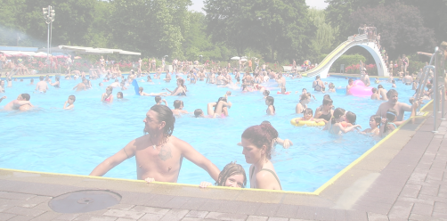
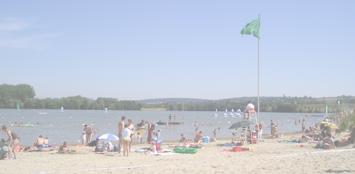
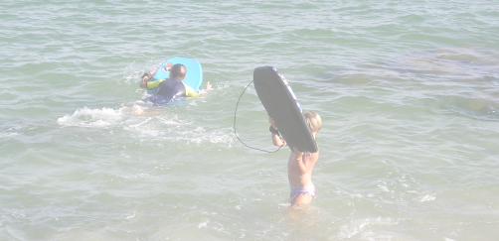
Le RESPONSABLE du groupe doit :
Baignade Aménagée
« Piscine »
Baignade Aménagée
« Plan d’Eau Surveillé »
Baignade Non
Aménagée
Se signaler au responsable de la sécurité
Se signaler au responsable de la sécurité
Baignade sous la responsabilité du Directeur
Respect du règlement intérieur & des prescriptions de sécurité du responsable de la sécurité
Respect des interdictions locales
Respect des prescriptions de sécurité du responsable de la sécurité
Respect des normes d’encadrement
Respect des normes d’encadrement
Choix d’un lieu adapté préalablement reconnu
(profondeur, accès, T° de l’eau, Tél.)
Respect des normes d’encadrement
La présence de surveillants ne décharge pas l’encadrement de sa responsabilité
La présence de surveillants ne décharge pas l’encadrement de sa responsabilité
Délimitation d’une zone de protection

Slide 3

EN PISCINE ou EN BAIGNADE
AMENAGEE & SURVEILLEE
Encadrement & Effectif :
1 animateur DANS l’eau pour
5 enfants de moins de 6 ans.
1 animateur DANS l’eau pour
8 enfants de plus de 6 ans.
NB: « Prévenir le responsable de la sécurité en cas d’accident »

Slide 4

EN DEHORS DES PISCINES OU BAIGNADES
AMENAGEES & SURVEILLEES
Les activités sont placées sous l’autorité du responsable du centre & doivent répondre aux conditions suivantes:
A / Conditions d’organisation & de pratique :
Mineurs – de 12 ans:
bain délimité par des bouées reliées par un filin.
Mineurs + de 12 ans:
bain délimité par des bouées ( repaires visuels fixes ).

Slide 5

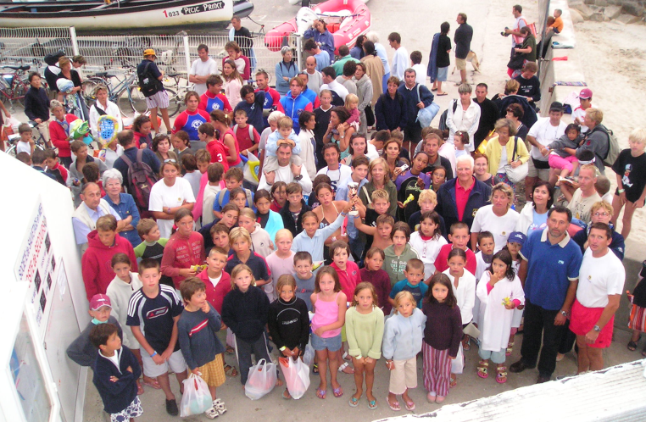
CONSEILS POUR L’ORGANISATION
D’UNE BAIGNADE EN C.C.A.M.
Se signaler au responsable de la sécurité ou au poste de secours en leur donnant :
  l’effectif des enfants
  l’effectif des animateurs
  les horaires prévus pour la baignade
Prendre en compte les conditions de la baignade :
  T° de l’eau et de l’air
  Prévisions météo (force du vent, …)
  marée et coefficient
  Risques locaux
Annuler la baignade si la flamme est orange ou rouge
Préparer le périmètre ou le balisage
Préparer le matériel pour la séance : matériel de surveillance, jeux, …
Expliquer aux animateurs et aux enfants les conditions et le déroulement de la
baignade
Compter les baigneurs à l’entrée et à la sortie
Limiter le durée du bain à 10-15 minutes
Après la baignade, donner un goûter aux enfants et les protéger du soleil

Slide 6

EN DEHORS DES PISCINES OU BAIGNADES
AMENAGEES & SURVEILLEES
B / Encadrement:
20 mineurs maxi de – 6 ans avec 1 animateur pour 5.
40 mineurs maxi de + de 6 ans avec 1 animateur pour 8.
Baignade surveillée par une personne titulaire de l’un
des diplômes suivants:
SB ou BNSSA ou MNS ou BEESAN ou BEPJEPS « AA&N »
Cette Qualification n’est pas exigée dans les centres d’Accueil Collectif de Mineurs âgés de plus de 14 ans.

Slide 7


EN DEHORS DES PISCINES OU BAIGNADES
AMENAGEES & SURVEILLEES
Les activités de baignades sont exclusives de toutes activités aquatiques faisant appel à des techniques ou matériels spécifiques:
- nage avec palmes,
- plongée subaquatique
etc…

Slide 8
AVEZ - VOUS
DES
QUESTIONS ?

